Slide 1
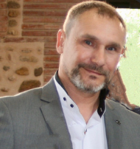
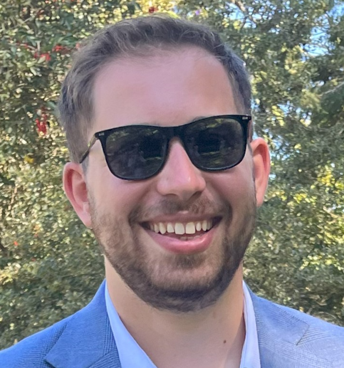
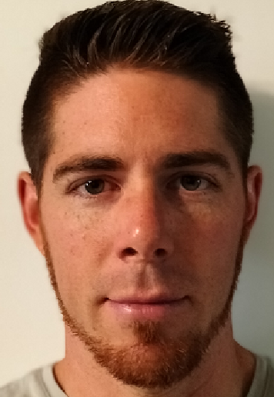
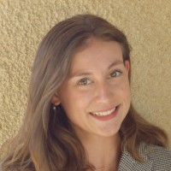
BIENVENUE !
Jeanne PETIPAS
03 avril 2023
Analyste financements de projets
Boulogne
Sébastien RAULT BONNIFAIT
6 avril 2023
Commercial Grands Comptes
Marseille
Jean Paul THOROGOOD
9 mai 2023
Gestionnaire d’Actifs
Home Office Nice
Sébastien GUYOUX
15 mai 2023
Chargé d’Affaires Construction
Centre Est

Slide 2
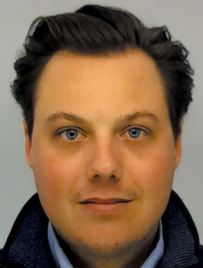
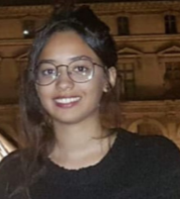
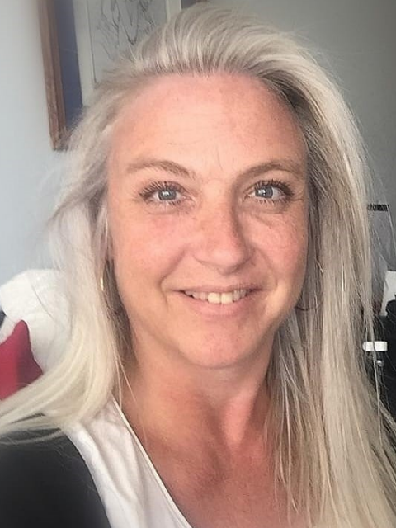
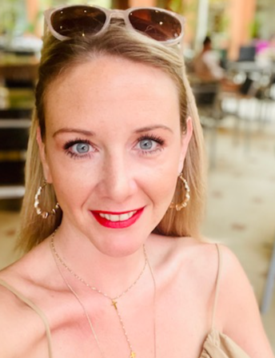
BIENVENUE !
Nicolas PETROPAVLOVSKY
5 juin 2023
Chef de projet PV
Home Office Poitiers
Salma TIMIHIRI
5 juin 2023
Chargée de développement photovoltaïque
Boulogne
Sandrine COCHETEAU
5 juin 2023
Chargée de raccordement
Marseille
Marion NOUGUIER
26 juin 2023
Assistante Commerciale
Marseille

Slide 3


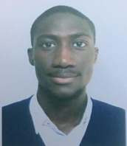
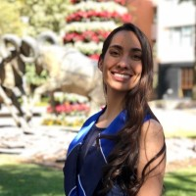
BIENVENUE !
Yoan PHAM
1er août 2023
Chef de Projet
Marseille
Lilan Mariana SANCHEZ
9 octobre 2023
Gestionnaire approvisionnement et logistique
Boulogne
Nouh LAMBARET
11 septembre 2023
Ingénieur chargé d’études
Boulogne
Abdoul Kader SORO
2 octobre 2023
Ingénieur chargé d’études
Boulogne

Slide 4
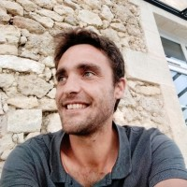
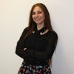
BIENVENUE !
Charlie BLAIZEAU
17 juillet 2023
Chargé d’affaires Construction Sud Ouest
Alexandra EDET
1er août 2023
Chargée de développement foncier
Boulogne
Carole BOUTHOURS
4 septembre 2023
Office Manager
Toulouse

